Slide 1
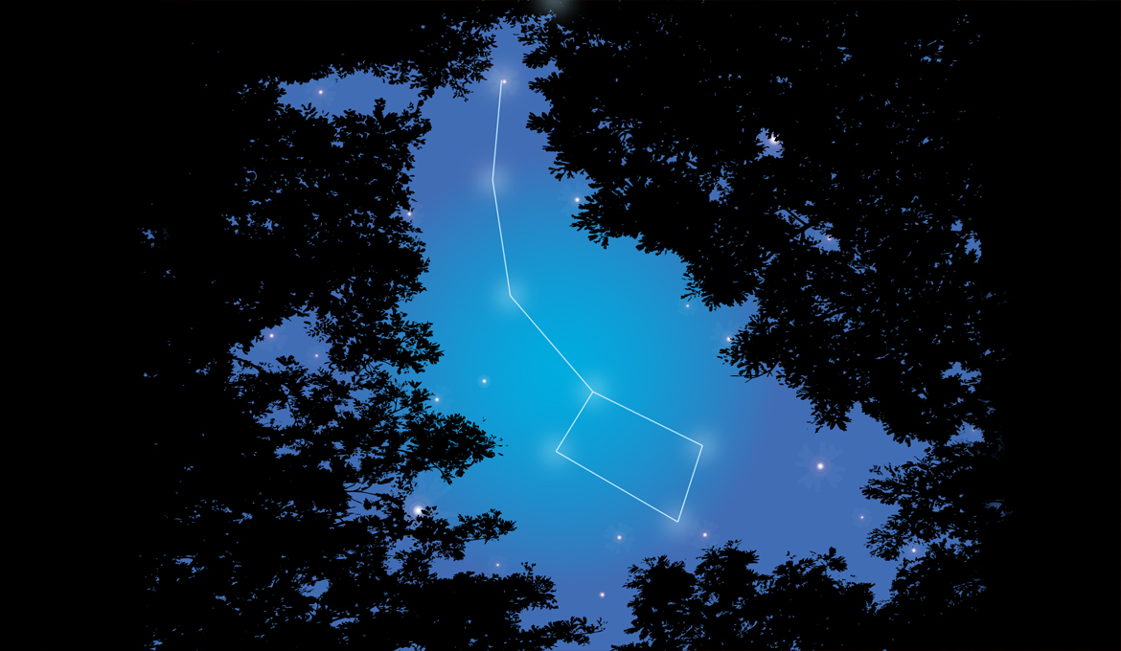
Laïka

Slide 2
Que fait Laïka ?

Slide 3
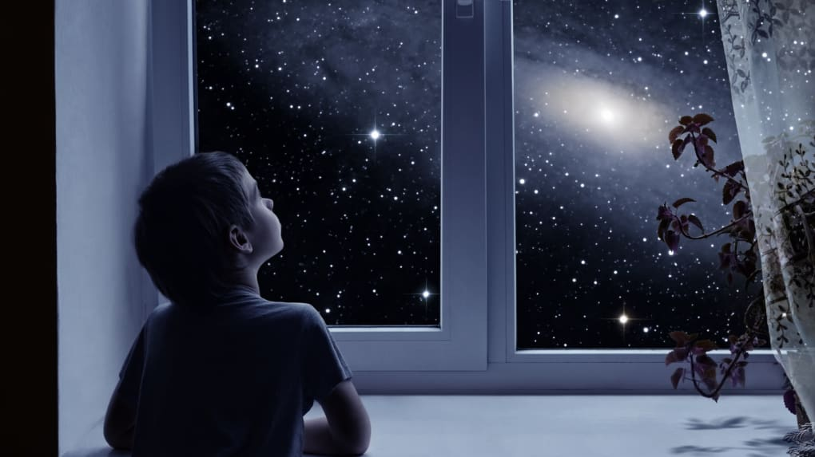
Que fait Laïka ?
Prenez en photo le ciel étoilé présent sous vos yeux

Slide 4
Que fait Laïka ?
Prenez en photo le ciel étoilé présent sous vos yeux
Laïka

Slide 5
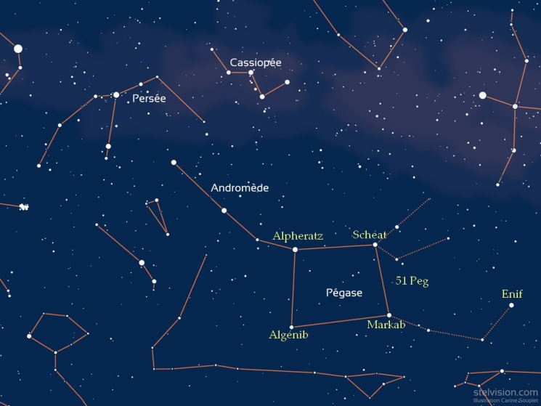
Que fait Laïka ?
Prenez en photo le ciel étoilé présent sous vos yeux
Et Laïka se charge d’y tracer les constellations présentent
Laïka

Slide 6
Domaine d’étude de Laïka

Slide 7
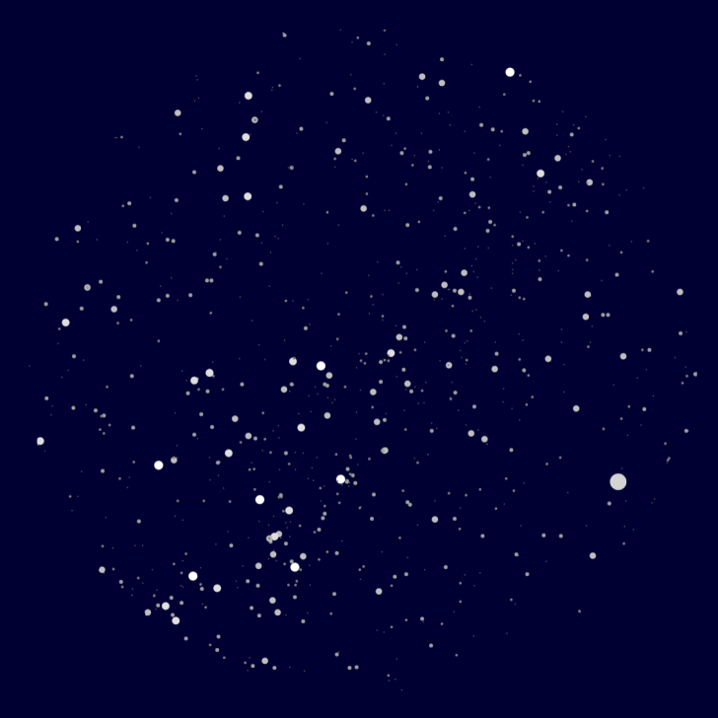
Domaine d’étude de Laïka
Ciel Original*

Slide 8
Domaine d’étude de Laïka
Ciel Original*
*Fixé à une heure et journée précise (23h solstice d’hiver) car la position relative des étoiles change au cour du temps.

Slide 9


Domaine d’étude de Laïka
Ciel Original*
Photographies mises à disposition
*Fixé à une heure et journée précise (23h solstice d’hiver) car la position relative des étoiles change au cour du temps.

Slide 10
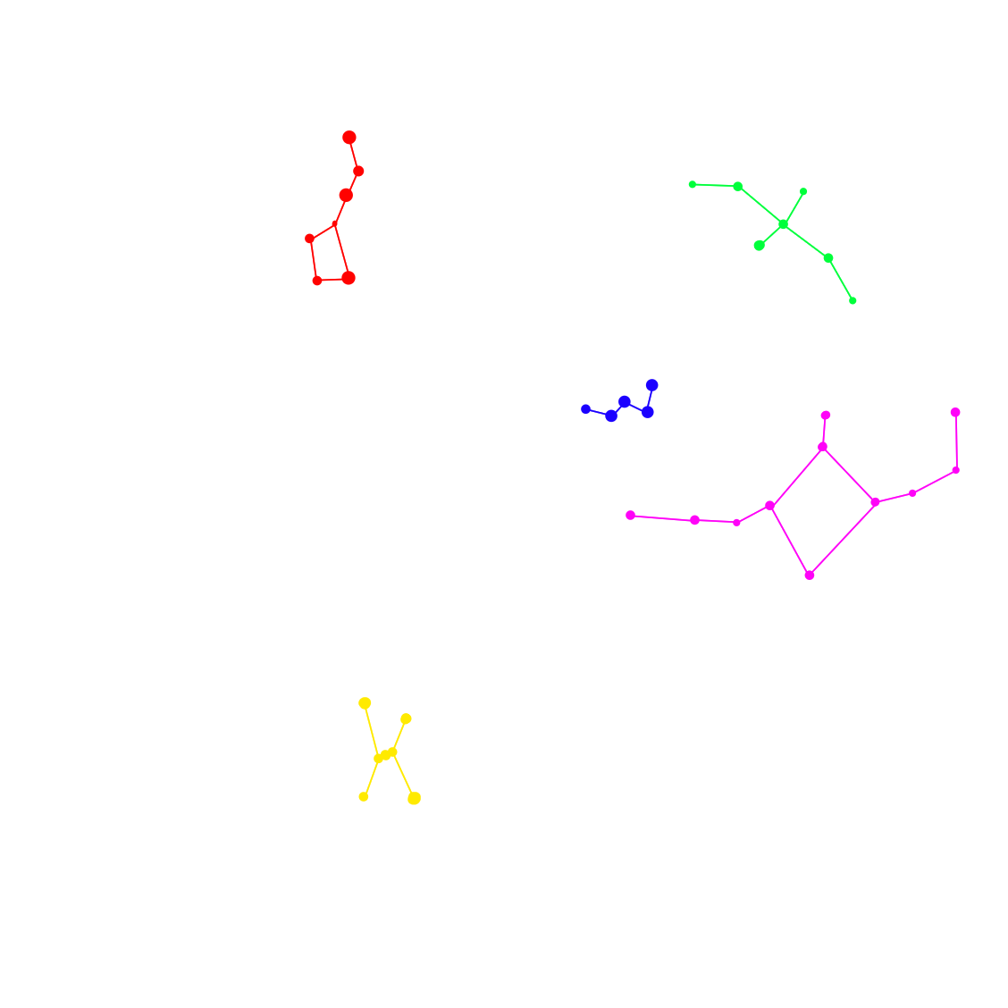
Domaine d’étude de Laïka
Constellations connues par Laïka

Slide 11
Domaine d’étude de Laïka
La grande Ourse
Constellations connues par Laïka

Slide 12
Domaine d’étude de Laïka
La grande Ourse
Cygne
Constellations connues par Laïka

Slide 13
Domaine d’étude de Laïka
La grande Ourse
Cygne
Cassiopée
Constellations connues par Laïka

Slide 14
Domaine d’étude de Laïka
La grande Ourse
Cygne
Cassiopée
Orion
Constellations connues par Laïka

Slide 15
Domaine d’étude de Laïka
La grande Ourse
Cygne
Cassiopée
Pégase
Orion
Constellations connues par Laïka

Slide 16
Domaine d’étude de Laïka
La grande Ourse
Cygne
Laïka ne pourra pas reconnaitre d’autre constellations que celles présentent ici
Cassiopée
Pégase
Orion
Constellations connues par Laïka

Slide 17
Fonctionnement de Laïka

Slide 18

Fonctionnement de Laïka
1. La photographie donnée par l’utilisateur est transformée en array (définit en rouge, vert, bleu et transparent)

Slide 19
Fonctionnement de Laïka
2. Liste_etoile()
1. La photographie donnée par l’utilisateur est transformée en array (définit en rouge, vert, bleu et transparent)

Slide 20
Fonctionnement de Laïka
[Liste_etoiles_ensemble_pixel] = [Etoile1, Etoile2, … , EtoileN]
2. Liste_etoile()
1. La photographie donnée par l’utilisateur est transformée en array (définit en rouge, vert, bleu et transparent)

Slide 21
Fonctionnement de Laïka
[Liste_etoiles_ensemble_pixel]

Slide 22
Fonctionnement de Laïka
[Liste_etoiles_ensemble_pixel]
3. Caractérisation()

Slide 23
Fonctionnement de Laïka
[Liste_etoile_caractérisées] = [Etoile1, Etoile3, … , EtoileN]
[Liste_etoiles_ensemble_pixel]
3. Caractérisation()

Slide 24
Fonctionnement de Laïka
[Liste_etoile_caractérisées] = [Etoile1, Etoile3, … , EtoileN]
[Liste_etoiles_ensemble_pixel]
3. Caractérisation()
EtoileX = [Barycentre, Couleur_moy]

Slide 25
Fonctionnement de Laïka
[Liste_etoile_caractérisées] = [Etoile1, Etoile3, … , EtoileN]
[Liste_etoiles_ensemble_pixel]
3. Caractérisation()
EtoileX = [Barycentre, Couleur_moy]
+
Suppression des étoiles trop petites

Slide 26
Fonctionnement de Laïka
[Liste_etoile_caractérisées] = [Etoile1, Etoile3, … , EtoileN]
[Liste_etoiles_ensemble_pixel]
3. Caractérisation()
Définitions
EtoileX = [Barycentre, Couleur_moy]
+
Suppression des étoiles trop petites

Slide 27
Fonctionnement de Laïka
[Liste_etoile_caractérisées] = [Etoile1, Etoile3, … , EtoileN]
[Liste_etoiles_ensemble_pixel]
3. Caractérisation()
Définitions
EtoileX = [Barycentre, Couleur_moy]
Barycentre = les coordonnées du centre de notre étoile dans la photographie
+
Suppression des étoiles trop petites

Slide 28
Fonctionnement de Laïka
[Liste_etoile_caractérisées] = [Etoile1, Etoile3, … , EtoileN]
[Liste_etoiles_ensemble_pixel]
3. Caractérisation()
Définitions
EtoileX = [Barycentre, Couleur_moy]
Barycentre = les coordonnées du centre de notre étoile dans la photographie
+
Couleur moyenne = un array retournant les couleur moyenne de rouge, vert, bleu, et transparent
Suppression des étoiles trop petites

Slide 29
Fonctionnement de Laïka
[Liste_etoile_caractérisées] = [Etoile1, Etoile3, … , EtoileN]
[Liste_etoiles_ensemble_pixel]
3. Caractérisation()
Définitions
EtoileX = [Barycentre, Couleur_moy]
Barycentre = les coordonnées du centre de notre étoile dans la photographie
+
Couleur moyenne = un array retournant les couleur moyenne de rouge, vert, bleu, et transparent
Suppression des étoiles trop petites
Taille = soit le nombre de pixel qui constitue notre étoile

Slide 30
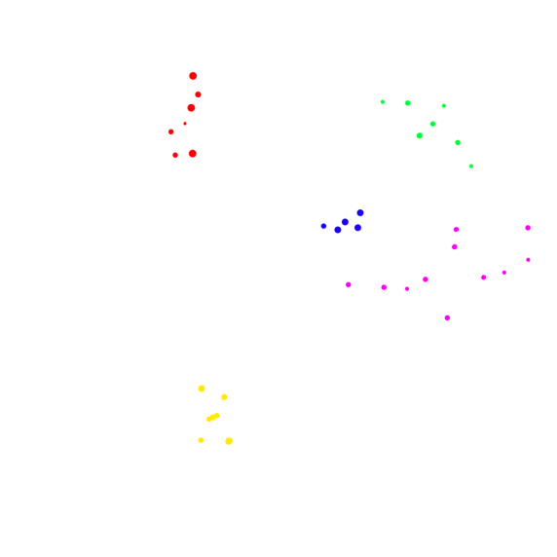
Fonctionnement de Laïka
[Listes des constellations]

Slide 31
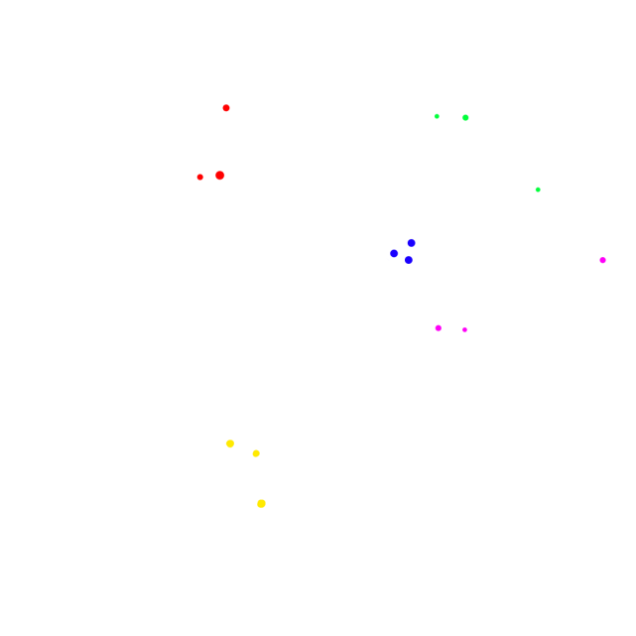
Fonctionnement de Laïka
[Listes des constellations]
simplification

Slide 32
Fonctionnement de Laïka
[Listes des constellations]
simplification
Étoile jaune => étoile d’Orion

Slide 33
Fonctionnement de Laïka
[Listes des constellations]
Définitions

Slide 34
Fonctionnement de Laïka
[Listes des constellations]
Définitions
[Liste de constellation] = [ConstellationRouge, ConstellationVerte, … ]

Slide 35
Fonctionnement de Laïka
[Listes des constellations]
Définitions
[Liste de constellation] = [ConstellationRouge, ConstellationVerte, … ]
ConstellationX = [Rapport(Triplet d’étoile de la Constellation), Triplet d’étoile de la Constellation]

Slide 36
Fonctionnement de Laïka
[Listes des constellations]
Définitions
[Liste de constellation] = [ConstellationRouge, ConstellationVerte, … ]
ConstellationX = [Rapport(Triplet d’étoile de la Constellation), Triplet d’étoile de la Constellation]
Rapport() = distance des étoiles les plus proches dans le triplet / la distance maximale

Slide 37
Fonctionnement de Laïka

Slide 38
Fonctionnement de Laïka
[Liste_etoile_caractérisées]

Slide 39
Fonctionnement de Laïka
[Liste_etoile_caractérisées]
[Listes des constellations]
+

Slide 40
Fonctionnement de Laïka
[Liste_etoile_caractérisées]
[Listes des constellations]
+
4. Recherche_constellations()

Slide 41
Fonctionnement de Laïka
[Liste_etoile_caractérisées]
[Listes des constellations]
+
4. Recherche_constellations()
[Listes des constellations contenue dans la photographie] = [ConstellationX, ConstellationY, … ] ou [ ]

Slide 42
Fonctionnement de Laïka

Slide 43
Fonctionnement de Laïka

Slide 44
Fonctionnement de Laïka
[Listes des constellations contenue dans la photographie]

Slide 45
Fonctionnement de Laïka
5. Tracer()
[Listes des constellations contenue dans la photographie]

Slide 46
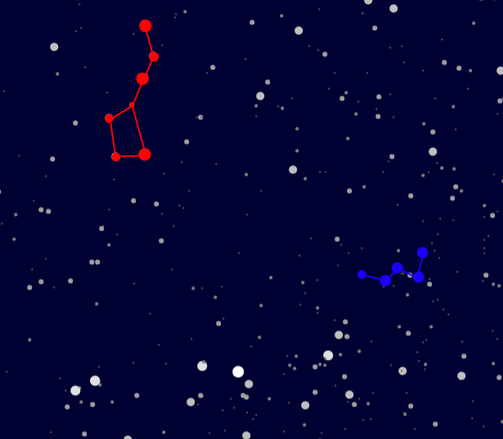
Fonctionnement de Laïka
5. Tracer()
[Listes des constellations contenue dans la photographie]

Slide 47
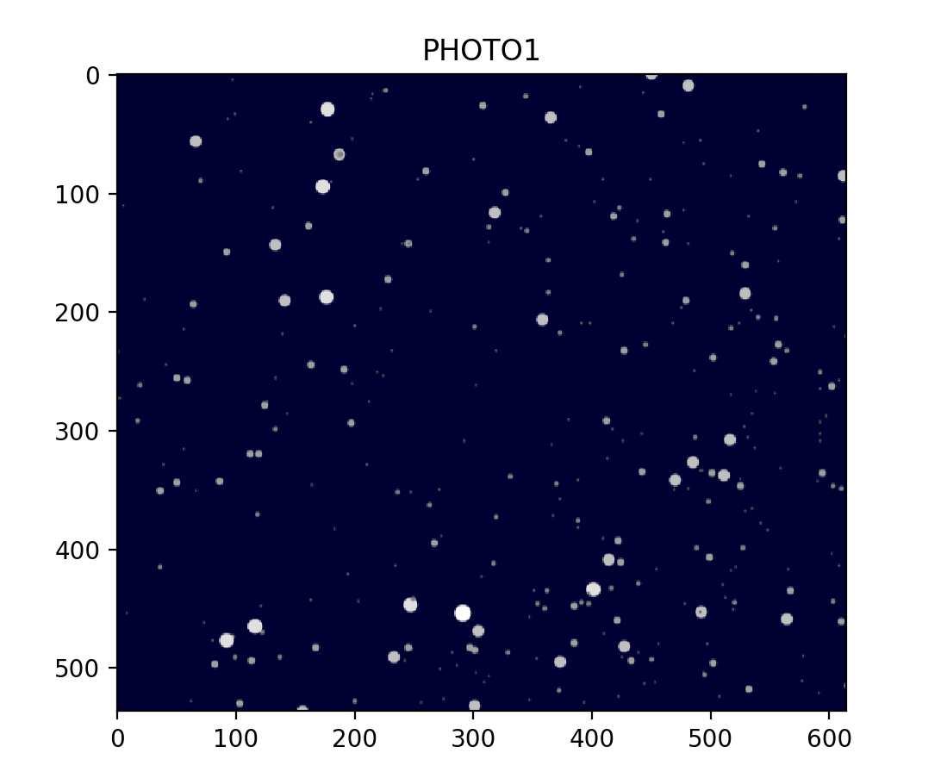
Exemples : photo1

Slide 48
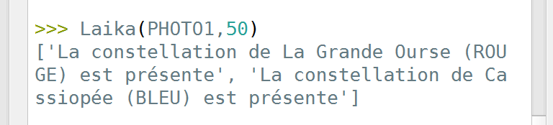
Exemples : photo1

Slide 49
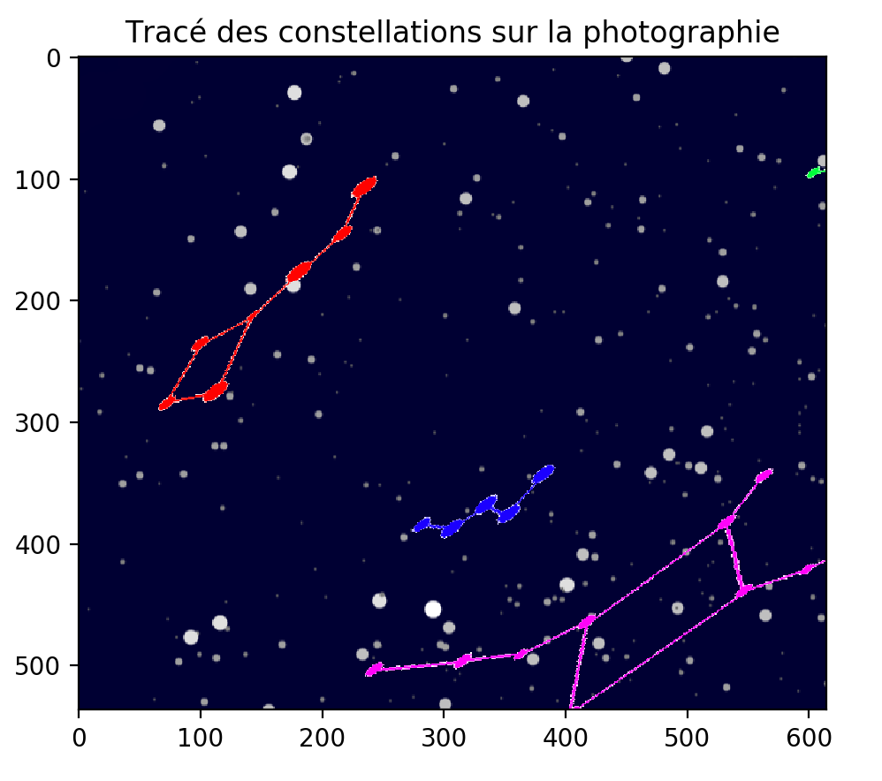
Exemples : photo1
Laïka

Slide 50
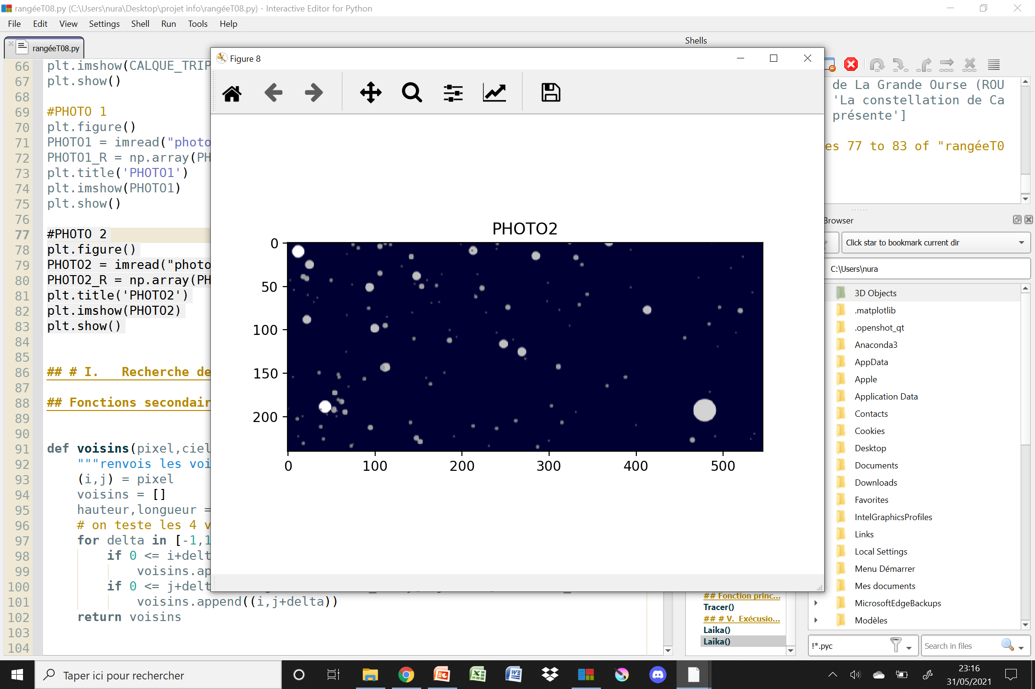
Exemples : photo2

Slide 51
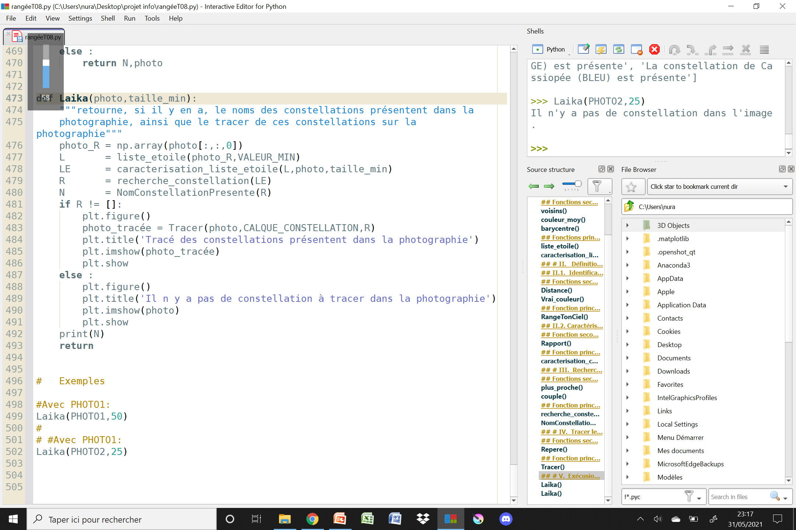
Exemples : photo2
Laïka

Slide 52
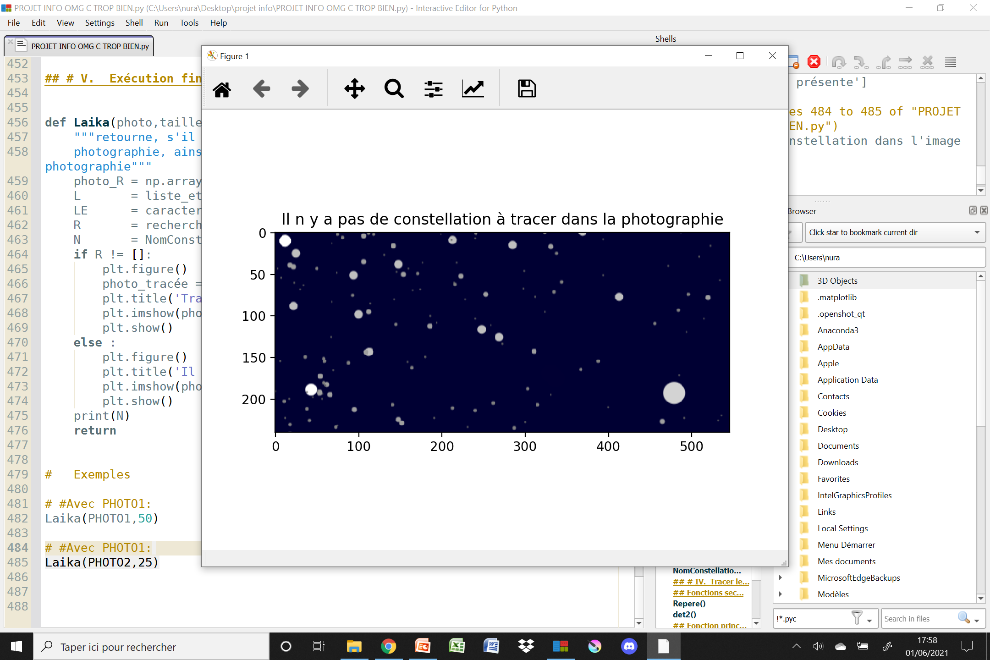
Exemples : photo2
Laïka

Slide 53
Zoome sur : Liste_etoile()

Slide 54
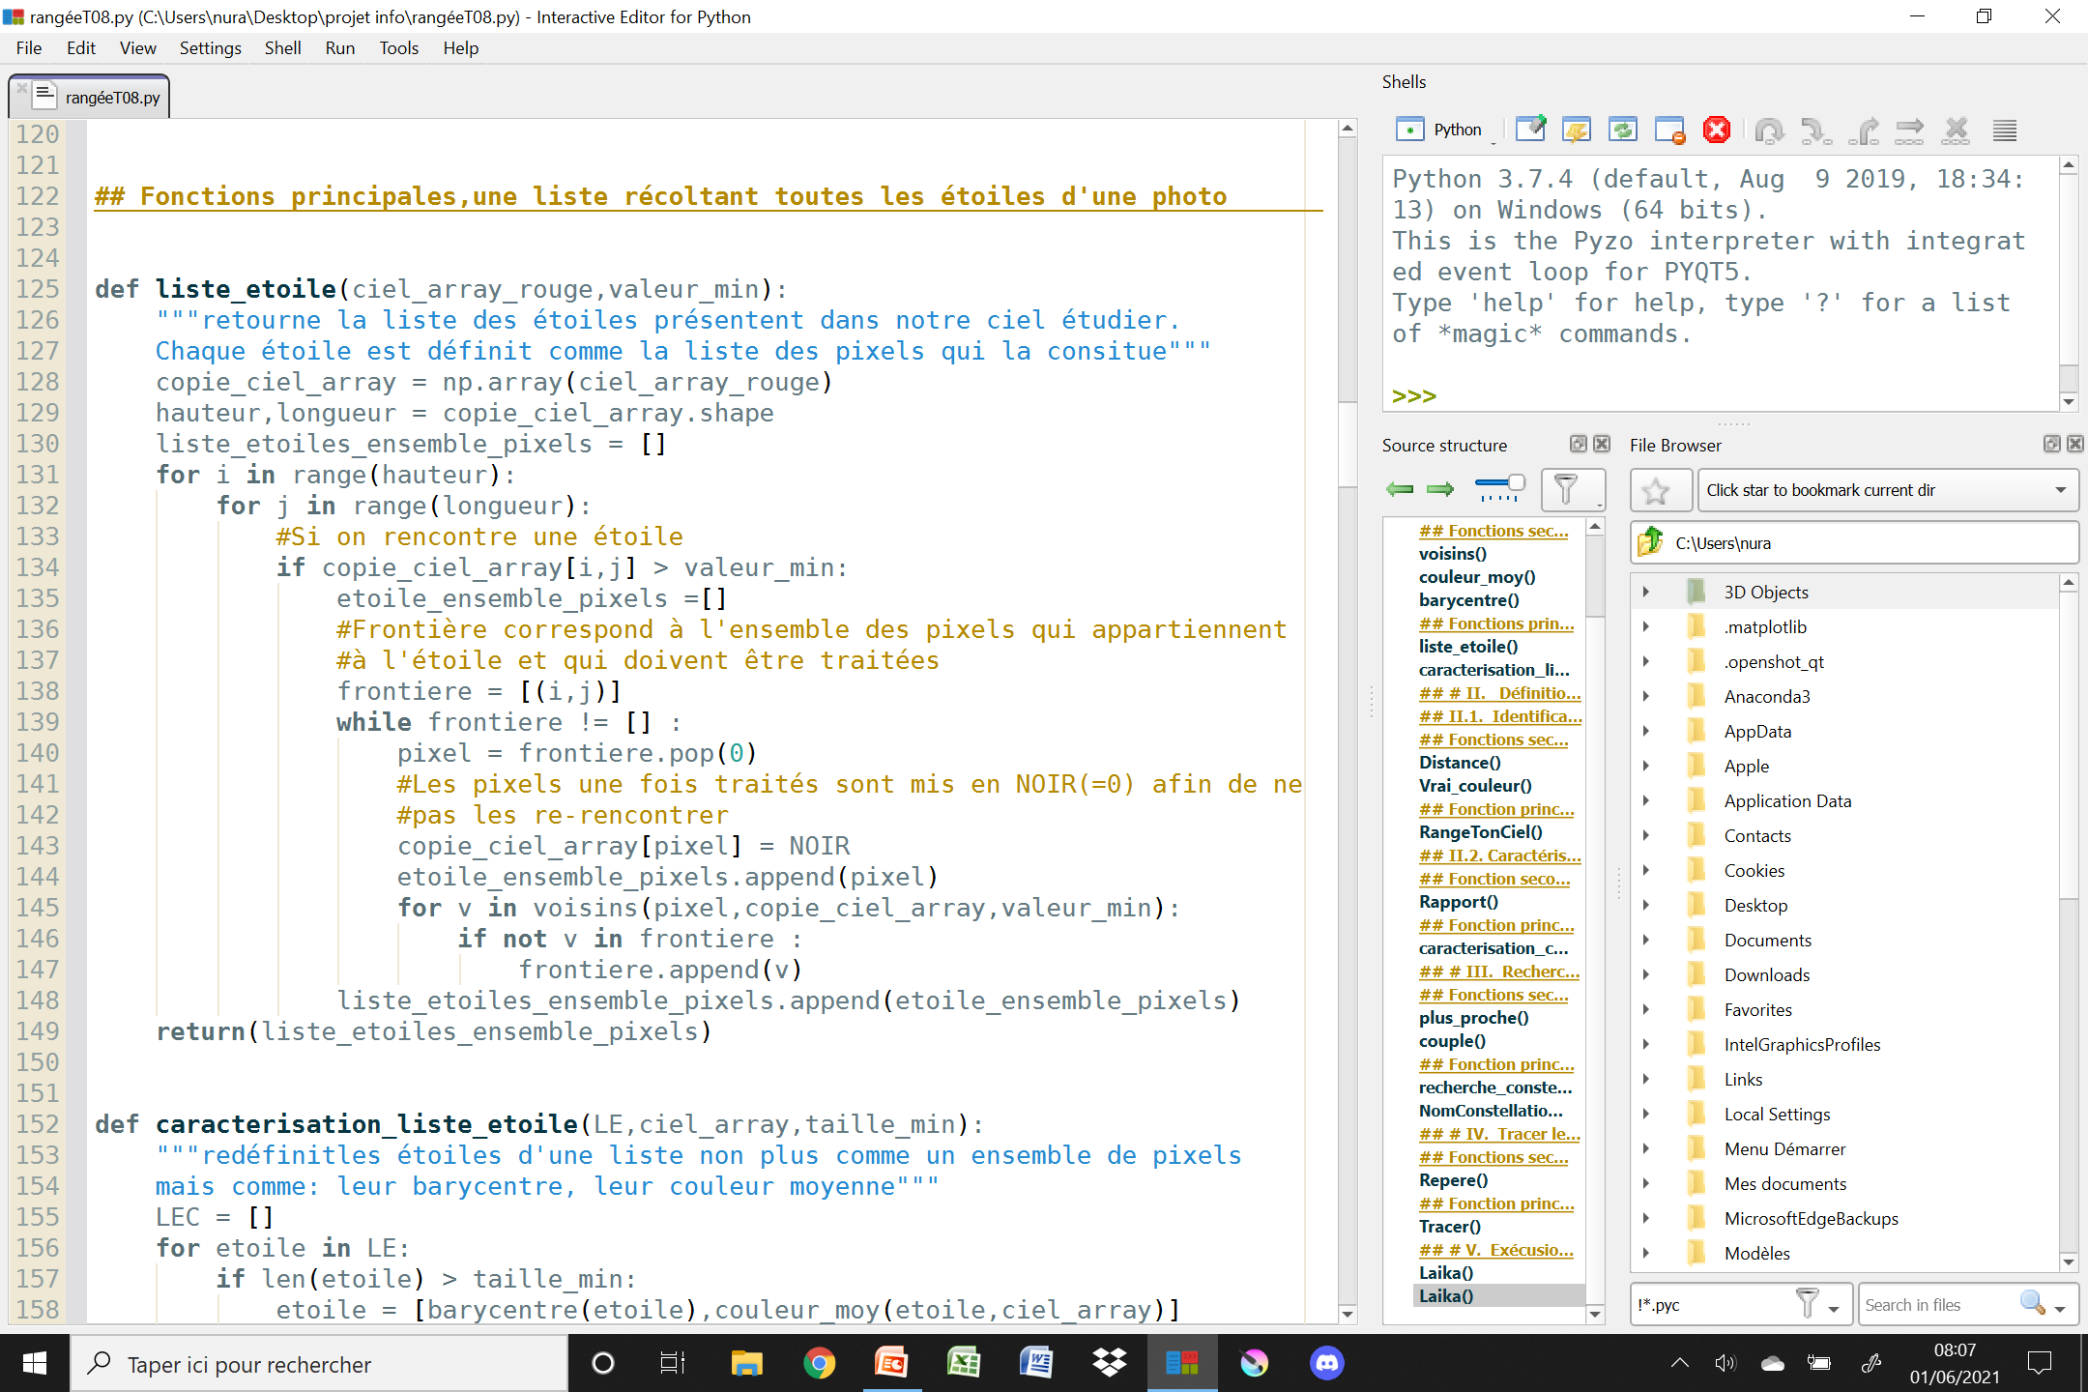
Zoome sur : Liste_etoile()

Slide 55
Zoome sur : Liste_etoile()

Slide 56
Zoome sur : Liste_etoile()

Slide 57
Zoome sur : Liste_etoile()

Slide 58
Zoome sur : Liste_etoile()

Slide 59
Zoome sur : Liste_etoile()
Etoile = [pixels blancs]

Slide 60
Zoome sur : Liste_etoile()
Etoile = [pixels blancs]
Liste_etoile += [Etoile]

Slide 61
Limites du fonctionnement de Liste_etoile()

Slide 62
Limites du fonctionnement de Liste_etoile()
3 étoiles accolées

Slide 63
Limites du fonctionnement de Liste_etoile()
Une grosse étoile
3 étoiles accolées

Slide 64
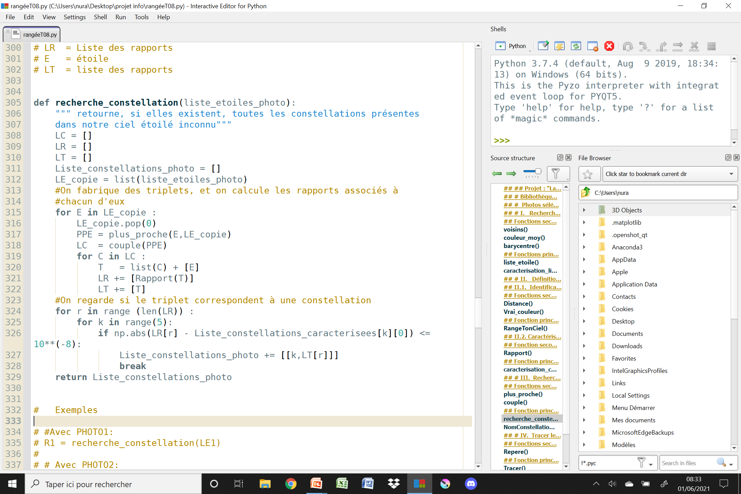
Zoome sur : Recherche_constellation()

Slide 65
Zoome sur : Recherche_constellation()
Formation des triplet d’étoiles proches et calcule de leur rapport

Slide 66
Zoome sur : Recherche_constellation()
Formation des triplet d’étoiles proches et calcule de leur rapport
Rapport triplet = Rapport constellation x

Slide 67
Zoome sur : Recherche_constellation()
Formation des triplet d’étoiles proches et calcule de leur rapport
Rapport triplet = Rapport constellation x
=>
triplet = constellation x

Slide 68
Bilan sur les limites du projets

Slide 69
Bilan sur les limites du projets
Les photographies doivent toutes avoir la même résolution

Slide 70
Bilan sur les limites du projets
Les photographies doivent toutes avoir la même résolution
Les rapports doivent être assez différents les un des autres

Slide 71
Bilan sur les limites du projets
Les photographies doivent toutes avoir la même résolution
Les rapports doivent être assez différents les un des autres
Trois étoiles accolées sont simplifier en une seule

Slide 72
Bilan sur les limites du projets
Les photographies doivent toutes avoir la même résolution
Les rapports doivent être assez différents les un des autres
Trois étoiles accolées sont simplifier en une seule
Laika a encore du mal à tracer les constellations

Slide 73
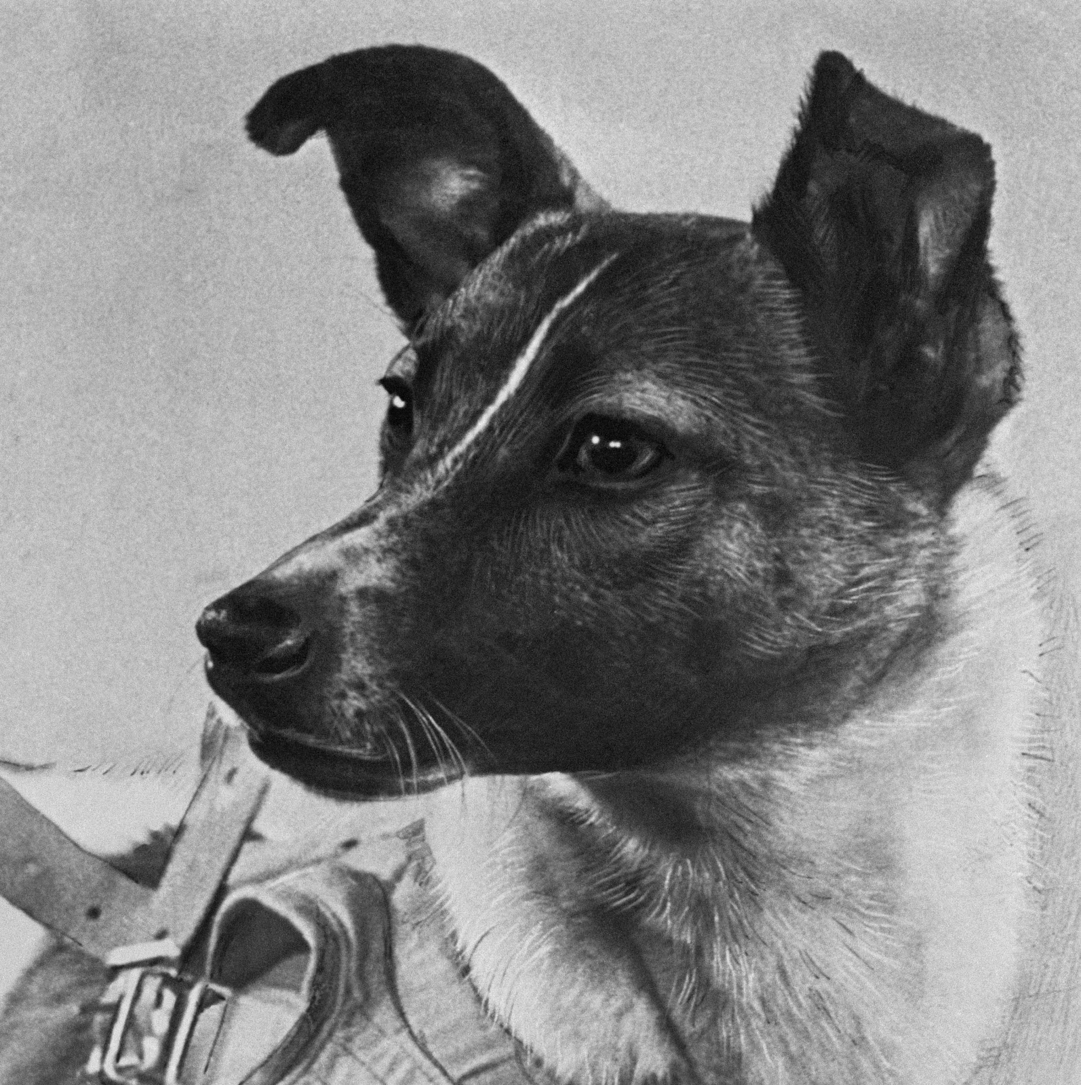
Conclusion
Pourquoi Laïka?
En hommage à cette chienne russe, premier être vivant envoyé dans l’espace, et malheureusement décéder une fois là haut, et cela dans d’atroces souffrances.

